Slide 1
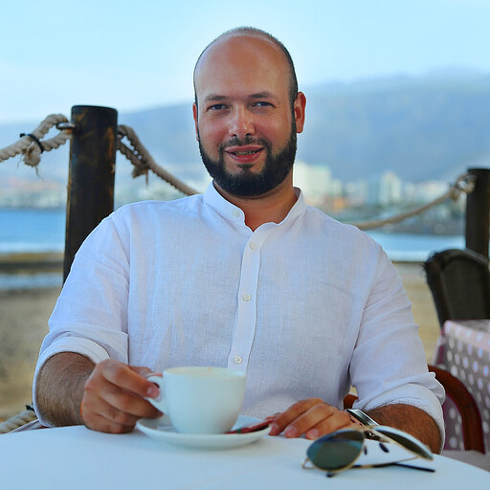
AI CMS - Программа развития AI-лидерства
Подготовил: Roman Matsukatov
Дата: 08 апреля 2026

Slide 2
Обо мне
12+ лет в Product Management на позициях Senior/Lead/CPO.
Запуск AI-продуктов с нуля.
Внедрение Agile-практик в командах.
Опыт запуска Compliance-направления в iGaming (UKGC, MGA, Curacao, Ontario, Anjouan, Tobique, New Jersey).
Для вашей компании это обучение с фокусом на внедрение, governance и измеримый бизнес-результат.

Slide 3
Целевая модель AI CMS: недели 1-2
• C-level alignment и единый словарь решений.
• Классы данных и правила использования AI по уровням риска.
• Допустимые AI-среды и сценарии для руководителей.
• Адаптивный AI workflow для C-level: от приоритизации реальных кейсов к единому циклу анализа, риск-контроля, решения и внедрения.

Slide 4
Целевая модель AI CMS: недели 3-4
• Запуск HR и Support воркфлоу на реальных кейсах.
• Короткие демо 2-5 минут в рабочем ритме команд.
• Связка с календарем, почтой, чатами и базой знаний.
• Фиксация обратной связи и корректировка playbook по итогам недели.

Slide 5
Целевая модель AI CMS: месяц 1-2
• Масштабирование в Finance/Ops после подтверждения первых кейсов.
• Owner'ы по воркфлоу в каждом направлении бизнеса.
• KPI adoption и качества на регулярном review.
• Эскалация спорных кейсов по данным/compliance через Program Owner и Risk Owner.

Slide 6
Волна 1: C-level alignment
Фиксируем классификацию данных, бюджетные лимиты, модель рисков и эскалаций.
На выходе, единая рамка, утверждённые владельцы и критерии успеха первой волны.

Slide 7
Волна 2: функциональные треки
Каждая функция получает сценарии на своих процессах, с общим стандартом качества и безопасности.
На выходе, руководители функций самостоятельно проходят типовой кейс и подтверждают готовность команды.

Slide 8
Волна 3: пилоты и масштабирование
Запускаем 1-2 пилота со сквозной ответственностью и измеримым бизнес-эффектом.
Тиражируем только подтверждённые практики, что даёт масштаб без хаоса.

Slide 9
KPI и контроль эффекта
Метрики: скорость решений, время на типовые задачи, качество артефактов, adoption, риск-инциденты.
C-level смотрит на результат по KPI, а не на количество экспериментов или инструментов.

Slide 10
Операционная модель: кто за что отвечает
Sponsor (C-level), Program Owner, Function Leads, Risk Owner, с четкой зоной ответственности каждого.
Cadence: еженедельный операционный ритм и ежемесячный управленческий review с решениями по масштабу.

Slide 11
Риски и контрмеры
Риски: утечки данных, неуправляемые расходы, низкий adoption, локальная автоматизация без эффекта для бизнеса.
Контрмеры: policy-by-default, бюджетные лимиты, KPI-гейты, обязательная эскалация спорных кейсов.

Slide 12
Первые 30 дней: план запуска
Неделя 1: утвердить рамку и владельцев. Неделя 2: запустить C-level alignment сессию.
Недели 3-4: старт функциональных треков, сбор baseline KPI, запуск первого пилота.

Slide 13
Решение, которое нужно принять сегодня
Утвердить программу на 3 волны, назначить владельцев и зафиксировать календарь первой волны.
Подтвердить KPI и формат ежемесячного управленческого review по внедрению AI.

Slide 14
AI Literacy и AI-Thinking — дополнительный модуль
Зачем: рядом с governance и инструментами — умение формулировать запросы, дробить задачу и закреплять результат, а не бесконечные разовые чаты.
Фокус: как спрашивать AI, с чего начать новый сценарий, что делать, если идея есть, а путь неясен, и как перейти от разовых побед к тому, что можно повторять из раза в раз.

Slide 15
Что разбираем в модуле
Вопросы к AI: контекст, цель, ограничения; что проверить в ответе до следующего шага.
Старт: зафиксировать роль, данные и инструмент, первая итерация без перегруза.
Идея без реализации: «карта неизвестности», гипотезы, пилот и критерий успеха.
Пошагово с AI: цикл план → выполнение → проверка → уточнение → фиксация артефакта.
Система, а не разовые победы: шаблоны промптов и workflow, база знаний, переиспользование, чтобы эффект накапливался (compound), а не сгорал.

